Slide 1
Phần 5: if elif else

Slide 2
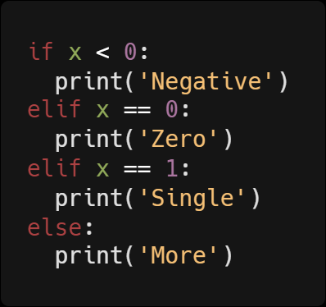
Mệnh đề if khởi đầu một khối lệnh điều kiện. Chương trình sẽ chạy từ trên xuống và xét từng điều kiện đứng sau if và elif. Tại thời điểm chương trình được chạy, điều kiện nào sai thì khối lệnh tương ứng của nó sẽ được bỏ qua, điều kiện nào đúng thì khối lệnh tương ứng của nó sẽ được thực thi.
else không nhận bất kỳ điều kiện nào và được hiểu như "các trường hợp còn lại".
Ví dụ:

Slide 3
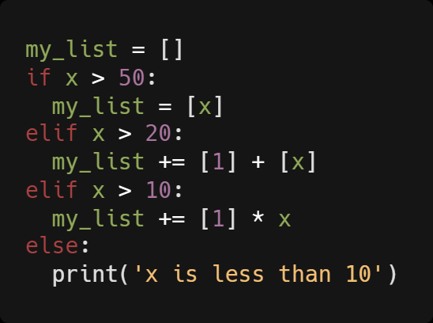
Bài tập 1: Cho một khối lệnh như sau:
Giá trị của my_list là gì khi:
x nhỏ hơn 10
x lớn hơn 10, bé hơn 20
x lớn hơn 20, bé hơn 50
x lớn hơn 50

Slide 4
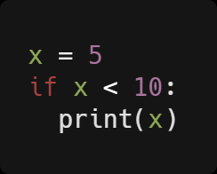
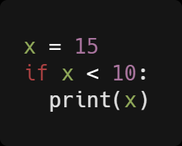
Bài tập 2: Dự đoán kết quả của 2 đoạn code sau:

Slide 5
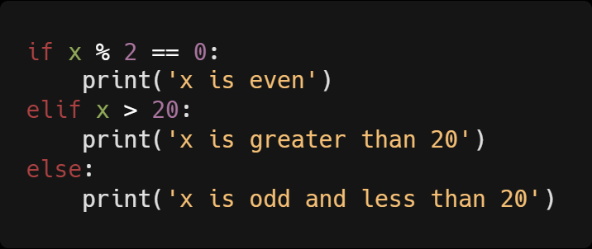
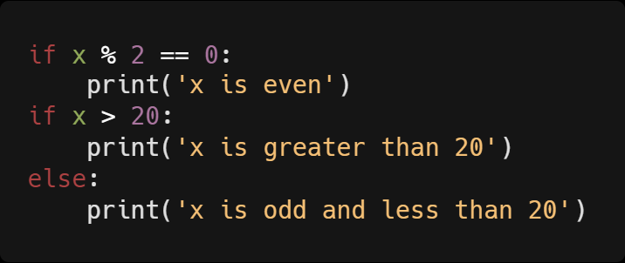
Phân biệt if, if, else… và if, elif, else
Bài tập 3: Tìm sự khác nhau giữa 2 đoạn code sau

Slide 6
Phần 6: while

Slide 7
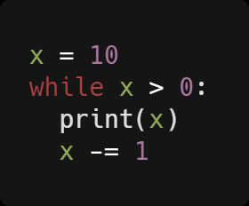
Mệnh đề while khởi đầu một vòng lặp có điều kiện. Khối lệnh tương ứng sẽ chạy liên tục cho đến khi điều kiện ban đầu không còn được thỏa mãn
Ví dụ:
Lưu ý:
Nếu điều kiện ban đầu là "luôn luôn đúng" (infinitely true) thì sẽ tạo ra vòng lặp vô hạn (chương trình sẽ chạy mãi mãi)
Nếu điều kiện ban đầu là "luôn luôn sai" (infinitely false) thì khối lệnh tương ứng không bao giờ được thực thi

Slide 8
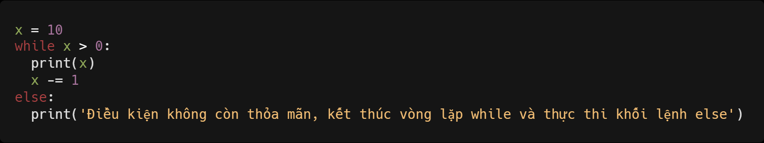
Mệnh đề else có thể được dùng để kết thúc khối lệnh while. Khi điều kiện ban đầu không còn được thỏa mãn khối lệnh tương ứng của else sẽ được thực thi
Ví dụ:

Slide 9
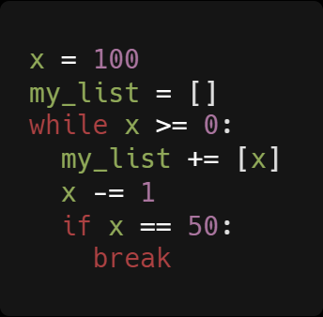
Từ khóa break có thể được dùng để chấm dứt vòng lặp while ngay cả khi điều kiện ban đầu của while còn thỏa mãn. break thường được lồng trong hàm if với mục đích vòng lặp sẽ chấm dứt ngay khi một điều kiện if thỏa mãn
Ví dụ:

Slide 10
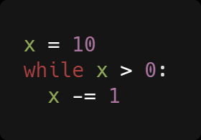
Bài tập 1: Cho đoạn code sau đây
Kết quả của x là bao nhiêu?

Slide 11
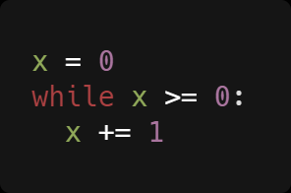
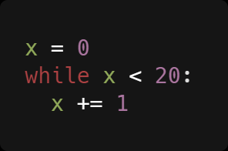
Bài tập 2: Cho đoạn code sau đây
Kết quả của x là bao nhiêu?
Thử lại với:

Slide 12
Bài tập 3: tạo một list chứa 100 số hạng đầu tiên của dãy Fibonacci
Bài tập 4: Tạo một list chứa các phần tử từ 1 đến 100
Bài tập 5: Tạo một list chứa 20 số chính phương đầu tiên
Bài tập 6: Cho n=1, cần phải chia n cho 2 tối thiểu bao nhiêu lần để n nhỏ hơn $\frac{1}{10,000}$
Bài tập 7: Một trái phiếu trả lãi 8% một năm, cần nắm giữ bao nhiêu năm để nhân 3 tài sản

Slide 13
Phần 7: for

Slide 14
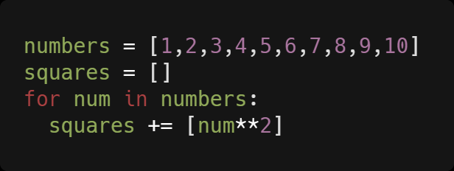
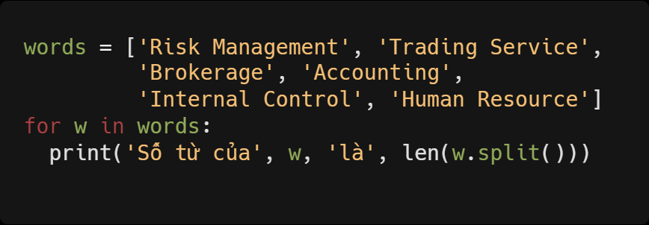
Mệnh đề for khởi đầu một vòng lặp, mỗi vòng lặp sẽ sử dụng một phần tử trong chuỗi lặp (sequence) để làm biến số đầu vào
Ví dụ 1:
Ví dụ 2:

Slide 15
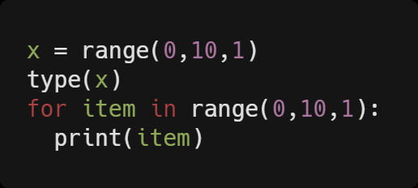
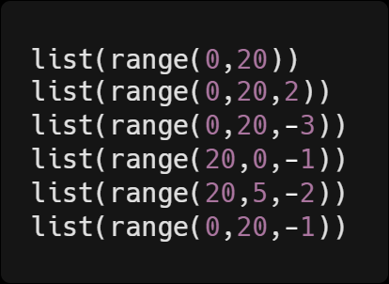
range() function tạo ra một object dùng trong các phép lặp chuỗi số. Cú pháp của range() có dạng:
range(start, stop, step)
Ví dụ 1:
Ví dụ 2: (Liệt kê chuỗi số ẩn dưới hàm range)
Prepared by Hiep Dang

Slide 16
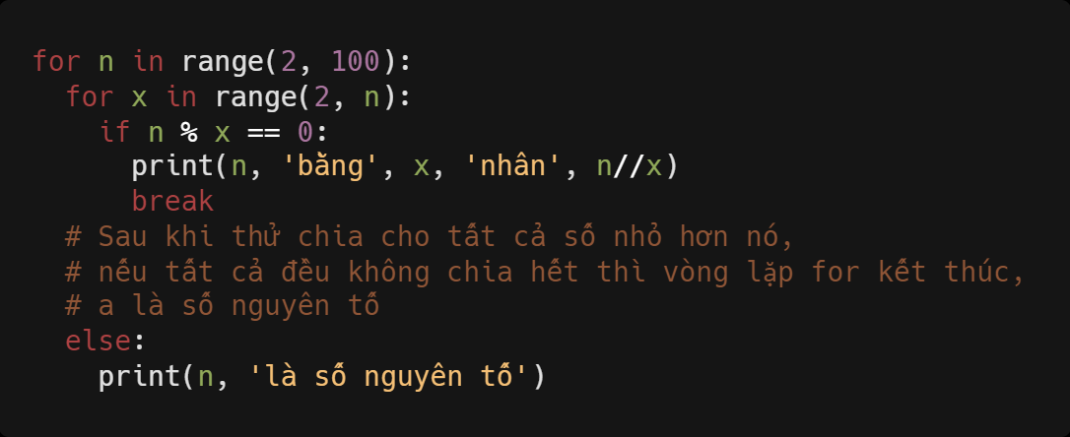
Từ khóa break có thể được dùng để chấm dứt vòng lặp for trước khi hết chuỗi lặp. break thường được lồng trong hàm if với mục đích chuỗi lặp sẽ dừng lại khi điều kiện if thỏa mãn.
Mệnh đề else trong vòng lặp for chỉ được thực thi khi và chỉ khi chuỗi lặp kết thúc, else không được thực thi khi chuỗi lặp bị chấm dứt bởi từ khóa break
Ví dụ: Đoạn code sau đây tìm tất cả các số nguyên tố từ 2 đến 100 (số nguyên tố là số chỉ chia hết cho 1 và chính nó)

Slide 17
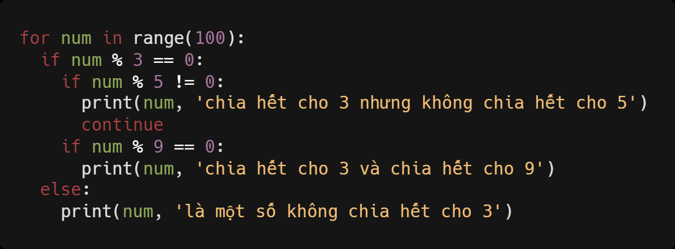
Từ khóa continue được dùng để lập tức thực thi vòng lặp tiếp theo. continue thường được lồng với if với mục đích khi một điều kiện được thỏa mãn thì lập tức chuyển sang vòng lặp tiếp theo mà không cần tính toán thêm
Ví dụ: xem các trường hợp chia hết cho 9 trong đoạn code sau

Slide 18
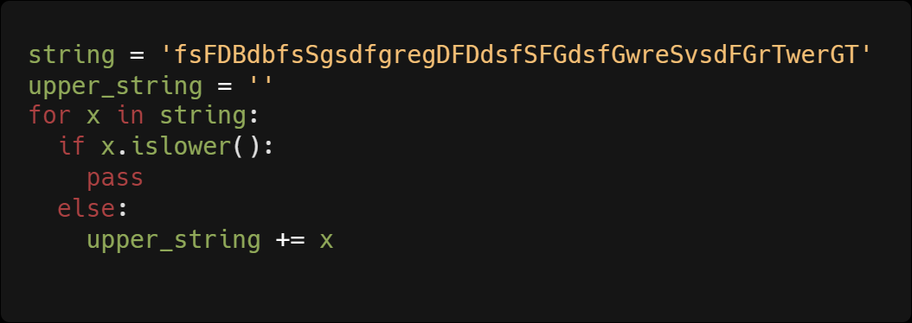
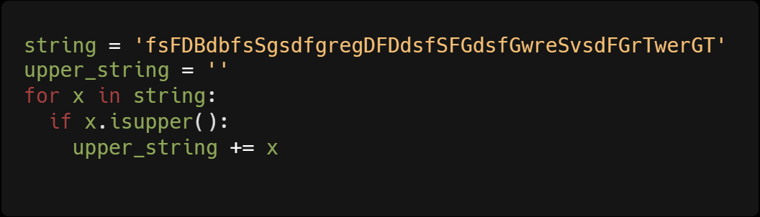
Từ khóa pass được dùng để ra lệnh cho Python "không làm gì cả". pass thường được lồng với if với mục đích khi một điều kiện được thỏa mãn thì Python sẽ bỏ qua mà không thực thi bất kỳ tác vụ nào
Ví dụ: 2 đoạn code sau là tương đương (đều lọc ký tự in hoa từ một chuỗi bất kỳ)

Slide 19
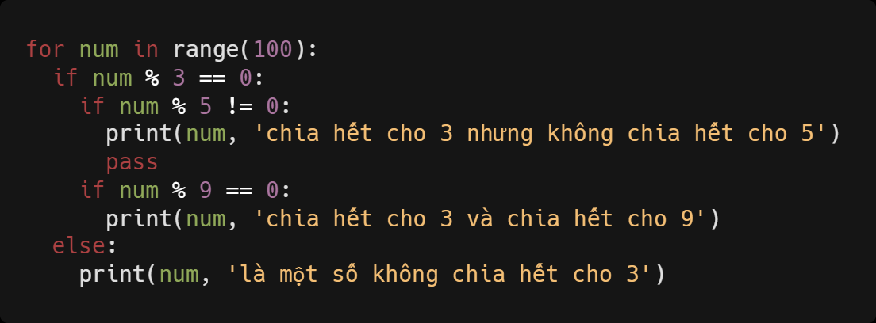
Phân biệt continue và pass
Ví dụ: So sánh 2 đoạn code sau

Slide 20
Bài tập 1: Viết họ và tên của mình 100 lần
Bài tập 2: Tạo một list các phần tử từ 1 đến 100
Bài tập 3: Tạo một list các số chẵn từ -50 đến 50
Bài tập 4: Tạo một list chứa 20 số chính phương đầu tiên
Bài tập 5: Với
Tạo list mới như sau

Slide 21
Bài tập 6: Tung một con xúc xắc 3 lần, liệt kê tất cả các trường hợp
Bài tập 7: Tung một con xúc xắc 3 lần, tính xác suất để tổng số điểm sau 3 lần tung nhỏ hơn 10
Bài tập 8: (Bài cào) Rút 3 lá từ một bộ bài 52 lá. Giả sử mỗi lá J,Q,K có giá trị là 10, và không có luật rút được 3 lá J,Q,K là thắng
a. Tính xác suất để được 9 nút
b. Giả sử chơi cùng 1 người khác, tính xác suất thắng khi đã rút được 3 lá: 2,2,3

Slide 22
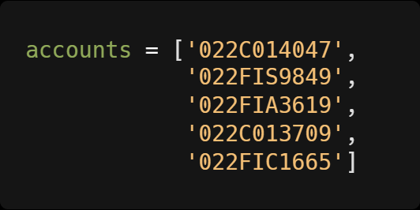
Bài tập 9: Cho một list như sau
a. Lọc ra các tài khoản bắt đầu bằng 022F
b. Lọc ra các tài khoản bắt đầu bằng 022C

